Slide 1
125GeV Higgs Boson --Cosmological viewpoint--
Harigaya, Nagata, Hisano, Kikukawa, Takayama, Tanabashi, Yamanaka

Slide 2
ルール
125GeVヒッグスを宇宙論の観点で考える
「？？？」という問題を真剣に考えると次に見えるのは「？？？」実験で「？？？」である。
Higgs Portal Dark Matter (Nagata)
Higgs Portal(?) Dark Radiation (Harigaya)
Electroweak Baryogenesis (Hisano)
Higgs Inflation (Yamanaka)

Slide 3
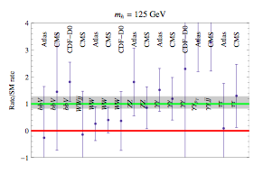
P.Giardino, K.Kannike, M.Raidal, A.Strumia, arXiv: 1203. 4254

Slide 4
Nagata
Invisible decay width
Partial Decay Width
SMのGlobal fitから2σまでずれてもよいとする
P.Giardino, K.Kannike, M.Raidal, A.Strumia, arXiv: 1203. 4254

Slide 5
Couplingに対する制限
S.Kanemura, S.Matsumoto, T. Nabeshima, and N.Okada (2010)

Slide 6
Dark Radiation
Harigaya

Slide 7
Dark Radiation
WMAP7 + ACBAR + ACT + SPR + SDSS-DR7
M. Archidiacono, E. Calabrese and A. Melchiorri hep-ph 1109.2767

Slide 8
背後にあるエネルギースケールを知りたい
とりあえずMeV scaleでのeffective operatorを書いてみる
scalar
fermion
etc.
Thermal abundanceを仮定して、 cut off はいくらか？

Slide 9
エネルギースケール
Decoupling temperature ~10MeV,
Oparators
 | TeV
 | TeV
 | 10^15 GeV
 | 10 GeV
 | 10^8 GeV
 | TeV
 | 10 GeV
 | eV

Slide 10
TeV -> Higgs ?
質量が出ない様に全オーダーでtune
>
>
~
~

Slide 11
Higgs invisible decayからの制限
>
~
>
~
ずれが見えるかも!?

Slide 12
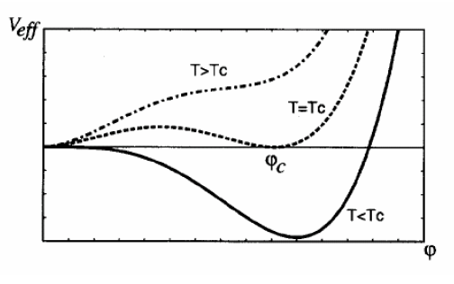
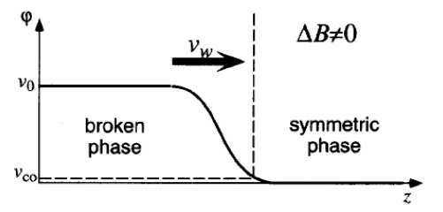
Electroweak baryogenesis
Hisano
サハロフの3条件
１，バリオン数の破れ ← 電弱量子異常
２，CPの破れ ← とりあえず新物理を仮定
３，熱平衡からのズレ ← 一次の電弱相転移

Slide 13
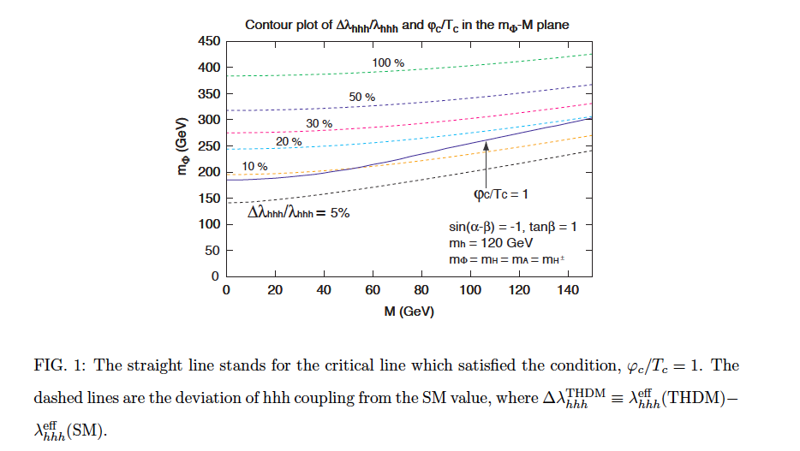
Triple vertex in 2HDM
Kanemura et al,
Phys.Lett. B606
(2005) 361-366

Slide 14
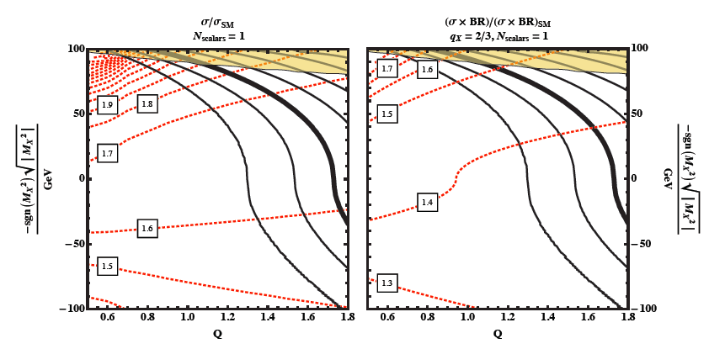
Color assisted EWBG
Cohen et al
1203.2924 [hep-ph]

Slide 15
Higgs inflationとは？
Yamanaka
「Higgs = inflaton」としたslow-roll型inflation scenario
Action
: Ricci scalar
重力との大きな値を持つnon-minimal couplingを導入することにより、 slow-rollingと初期揺らぎの生成を実現
[F. Berzukovand and M.Shaposhinikov, arXiv:0710.3755]
メリット1: SM particle contentsのみで説明可能
メリット2: Higgsの物理を明らかにすることで地上実験にて検証可能

Slide 16
125GeV Higgs massとの相性は？
Tree level Higgs inflationでは、n は標準模型パラメーターに依存せず一定
s
Higgs massに予言与えず、地上実験での検証も困難
SM couplingのrunningを含めて、effective Planck massやPotentialのrunning
n < 0.99 を出せるHiggs mass (実際にはλ) の領域に予言
s
: theoretical uncertainty from higher order corrections
125GeV HiggsはギリギリOK

Slide 17
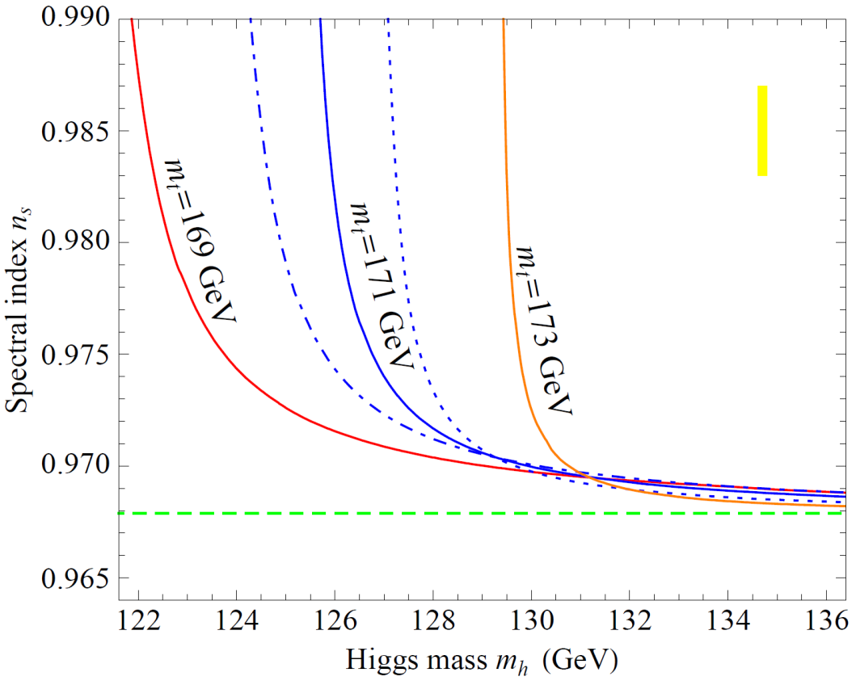
125GeV Higgs massとの相性は？
[ A. Simone, M. Hertzberg, and F. Wilczek , arXiv:0812.4946]
宇宙観測から課されている制限

Slide 18
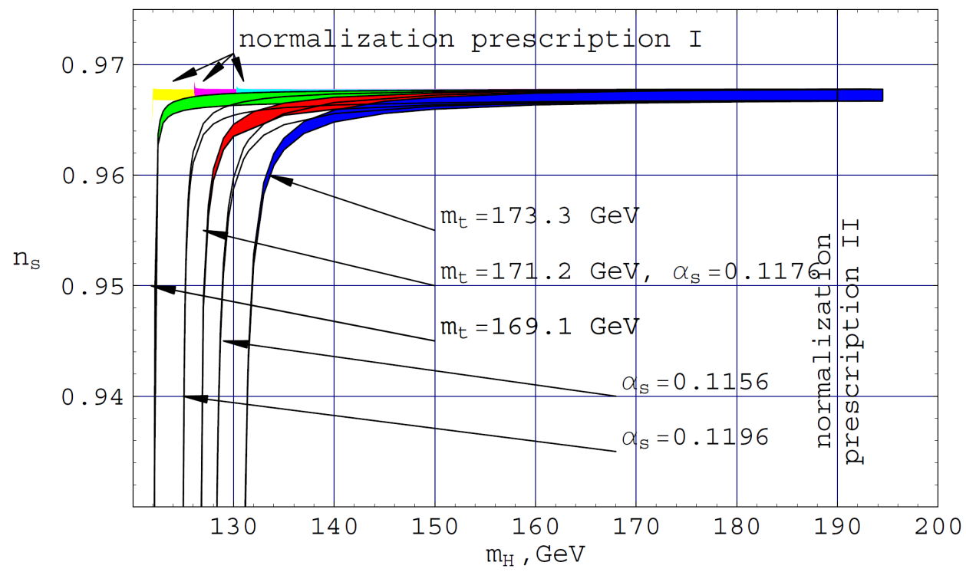
Spectral index とHiggs mass
[ F. Bezrukov and M. Shaposhnikov arXiv:0904.1537 ]
[ A. Simone, M. Hertzberg, and F. Wilczek arXiv:0812.4946]
Running orderや繰り込みの手法に大きく依存し、結果が全く異なる
125GeV Higgsがconfirmされ、Higgs inflationを信じるなら、計算方法を詰めるべき

Slide 19
補足(n_s計算の両者の違い)
Comment from A. Simone, M. Hertzberg, and F. Wilczek arXiv:0812.4946
Ref. [32] =
[ F. Bezrukov and M. Shaposhnikov arXiv:0904.1537 ]

